Slide 1
PORTFOLIO
FRIENDS FANPAGE
Sunwoo Hyun

Slide 2
#CONTENTS
FRIENDS FANPAGE
▼
5
01 | 기획의도
02 | 제작기법
03 | 레이아웃
04 | 상세디자인
05 | 검사

Slide 3
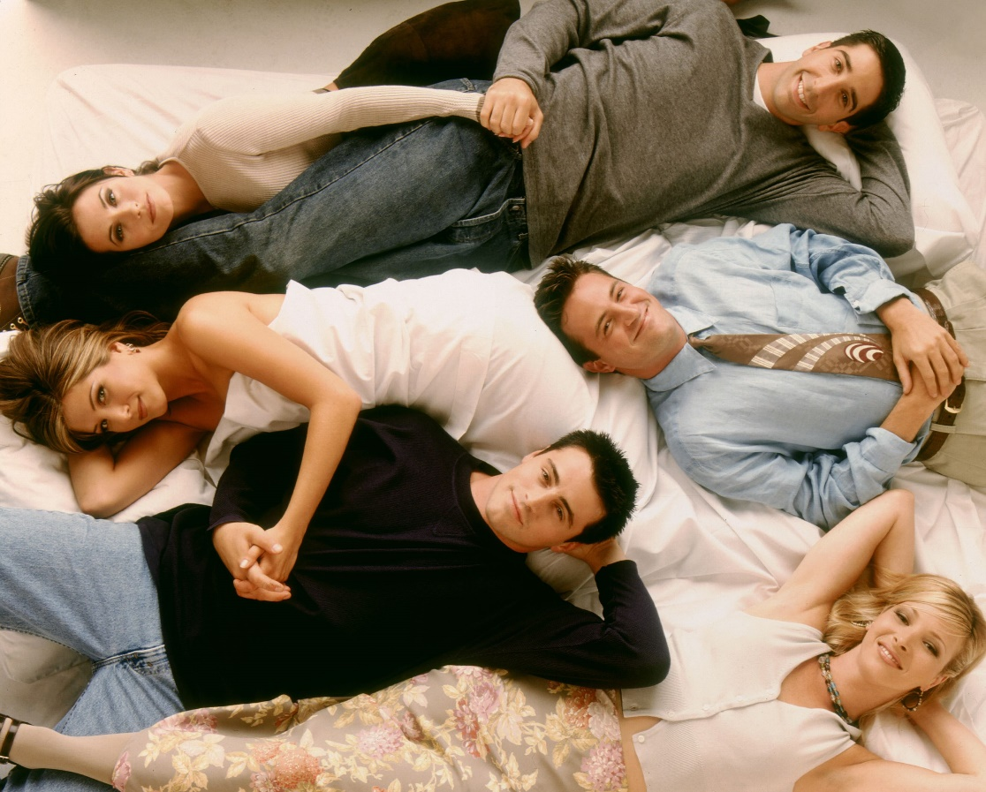

FRIENDS FANPAGE
01 기획의도
02 제작기법
03 레이아웃
04 상세디자인
05 검사
기획의도
전설의 미드 FRIENDS의 방영 25주년을 기념하는 FANPAGE
복잡한 레이아웃을 벗어난 심플한 레이아웃을 가진 사이트
레이아웃을 section으로 보기 쉽게 컨텐츠 구분
동적인 인터렉션 기능 부여
웹표준성 준수
크로스 브라우징
논리적 구조의 마크업
참여율 : 100%
작업기간 : 디자인 + 코딩 약 4주

Slide 4





FRIENDS FANPAGE
01 기획의도
02 제작기법
03 레이아웃
04 상세디자인
05 검사
Web + Mobile
html5
css3
Javascript
jQuery

Slide 5
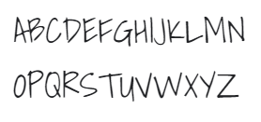
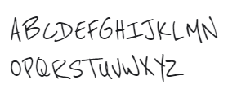
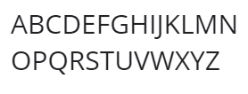
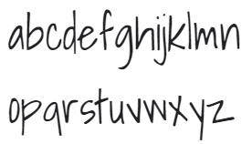
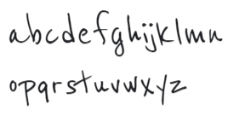
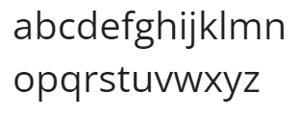
FRIENDS FANPAGE
01 기획의도
02 제작기법
03 레이아웃
04 상세디자인
05 검사
Font
[ Shadows Into Light ] [ Reenie Beanie ] [ Open Sans ]

Slide 6
FRIENDS FANPAGE
01 기획의도
02 제작기법
03 레이아웃
04 상세디자인
05 검사
Color
Main
#FFFFFF
R : 255
G : 255
B : 255
Sub
#333333
R : 51
G : 51
B : 51
Sub
#222222
R : 34
G : 34
B : 34
Point
#FFC0CB
R : 255
G : 192
B : 203

Slide 7
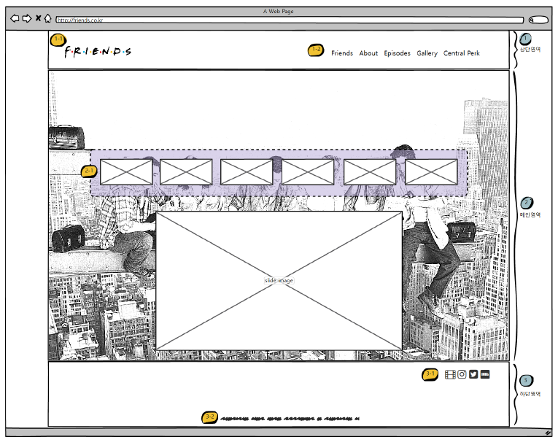
FRIENDS FANPAGE
01 기획의도
02 제작기법
03 레이아웃
04 상세디자인
05 검사
Desktop
Header / Contents / Footer
가로 3단 구성
원페이지 레이아웃을 이용하여
콘텐츠를 구분한 디자인

Slide 8
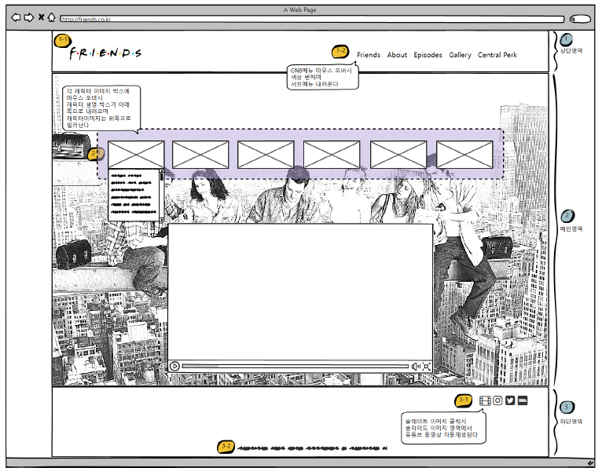
FRIENDS FANPAGE
01 기획의도
02 제작기법
03 레이아웃
04 상세디자인
05 검사
Desktop - hover
마우스 오버 시 글로벌네비게이션의색상 변경되며 서브메뉴 나타남
슬레이트 버튼 클릭시
슬라이드 영역에 유튜브 동영상으로
대체됨

Slide 9
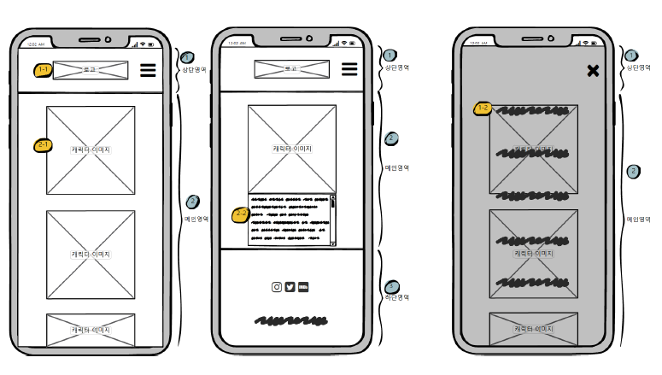
FRIENDS FANPAGE
01 기획의도
02 제작기법
03 레이아웃
04 상세디자인
05 검사
Mobile
상단 top영역 고정
캐릭터 이미지 터치 시
캐릭터 설명박스가 하단으로 내려옴
햄버거 버튼 터치 시
글로벌 네비게이션 메뉴 등장
Main Main – hover 햄버거버튼 터치시

Slide 10
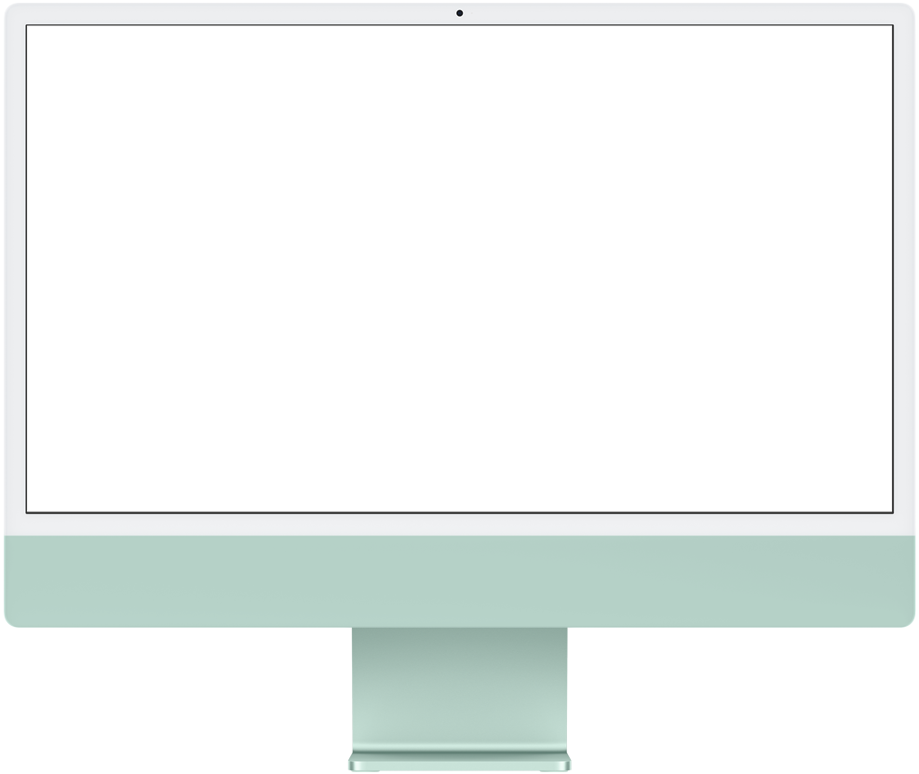
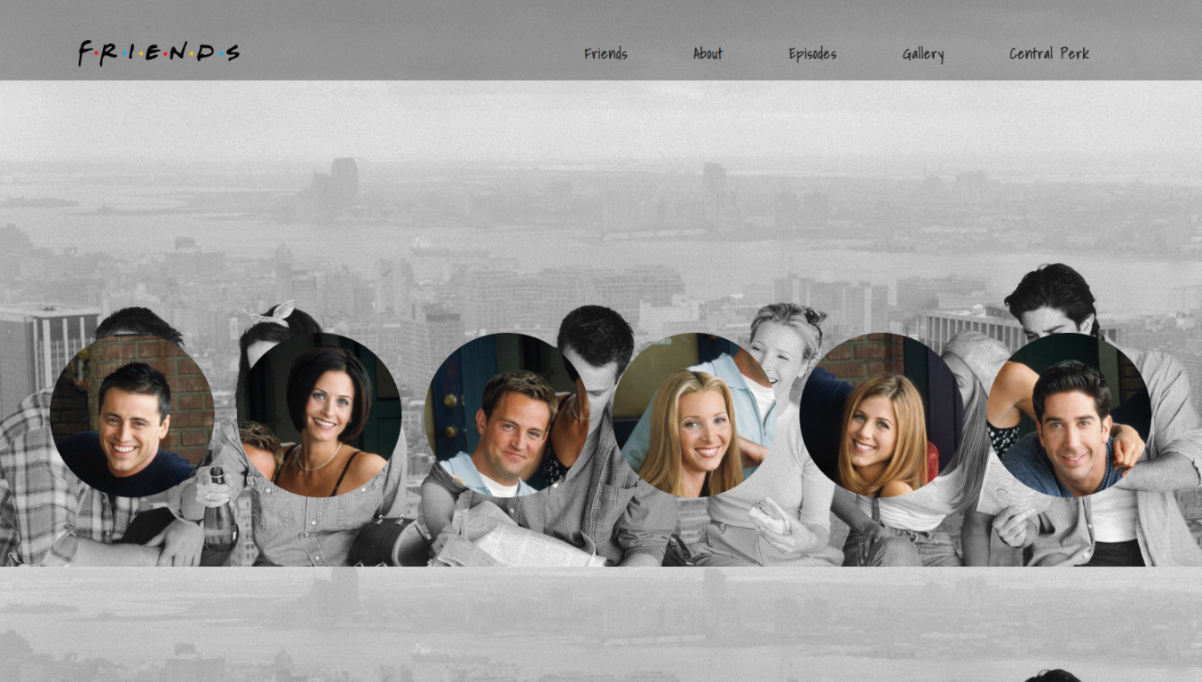
FRIENDS FANPAGE
01 기획의도
02 제작기법
03 레이아웃
04 상세디자인
05 검사
4-1 MAIN PAGE (1/4)
Main Visual
- jQuery를 이용한 부드러운 스크롤 이동
캐릭터 박스
- float:left; 로 블록박스가
옆으로 흐르게 설정
- 하나의 배경 이미지로 가로크기와
background-positon 을 %로 설정해
브라우저 크기에 따라 이미지 비율이
크기에 맞게 조절됨

Slide 11
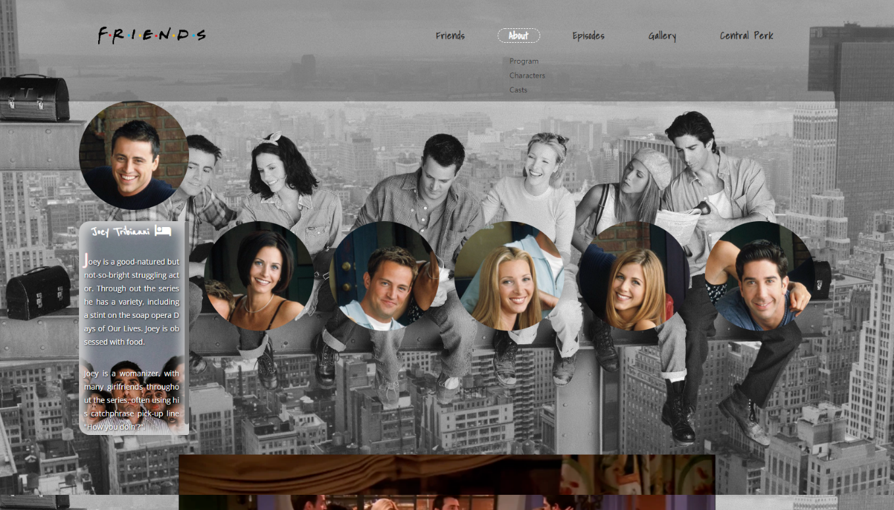
FRIENDS FANPAGE
01 기획의도
02 제작기법
03 레이아웃
04 상세디자인
05 검사
4-1 MAIN PAGE (2/4)
글로벌 네비게이션
- Hover시 서브메뉴 슬라이드 다운
- <li>에 가상요소로 서브메뉴
슬라이드 다운 시 꽉 차는 배경 만듬
캐릭터 이미지/설명박스
- float:left; 로 블록박스가
옆으로 흐르게 설정
- 하나의 배경 이미지를 이용해
가로크기와 background-positon 을
%로 설정해 브라우저 크기에 따라
이미지 비율이 크기에 맞게 조절됨

Slide 12

FRIENDS FANPAGE
01 기획의도
02 제작기법
03 레이아웃
04 상세디자인
05 검사
4-1 MAIN PAGE (3/4)
슬라이드 이미지
- <ul>, <li> 구성
- Javascript : setInterval과 setTimeout으로
슬라이드가 시간차를 두고 자동으로 이동
SNS 버튼
- Javascript : for문 내부 switch case문
+ if문 이용하여 a태그 링크 연결

Slide 13
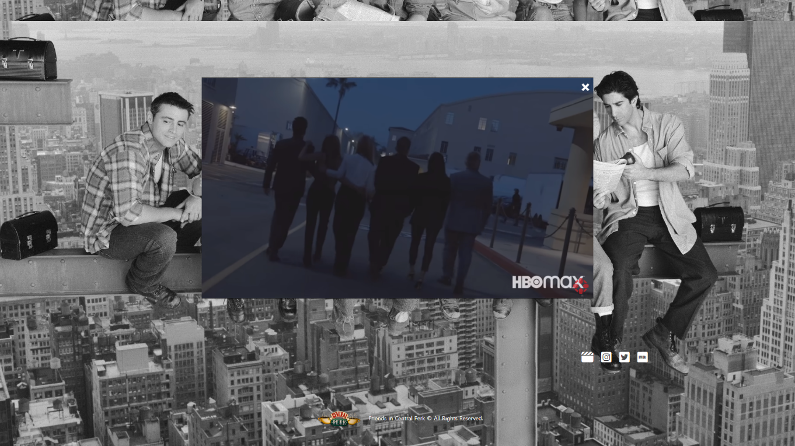
FRIENDS FANPAGE
01 기획의도
02 제작기법
03 레이아웃
04 상세디자인
05 검사
4-1 MAIN PAGE (4/4)
슬레이트 버튼
- Javascript : onclick 내장함수로
슬레이트 모양 버튼 클릭 시
슬라이드 이미지 영역 크기에 맞춘
<iframe> 태그 유튜브 동영상 자동재생
하단로고
- 사이트정보 앞쪽에 가상요소로
아이콘 삽입
- 브라우저 크기에 따라 사이즈 조정됨

Slide 14
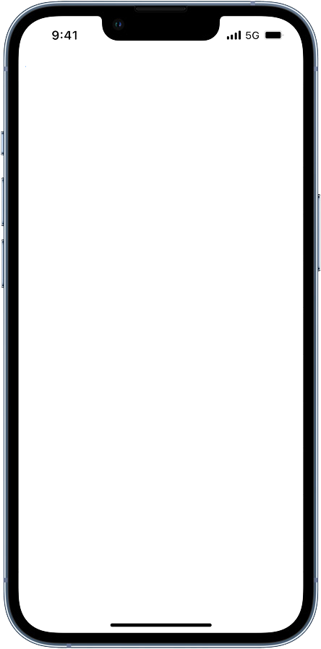
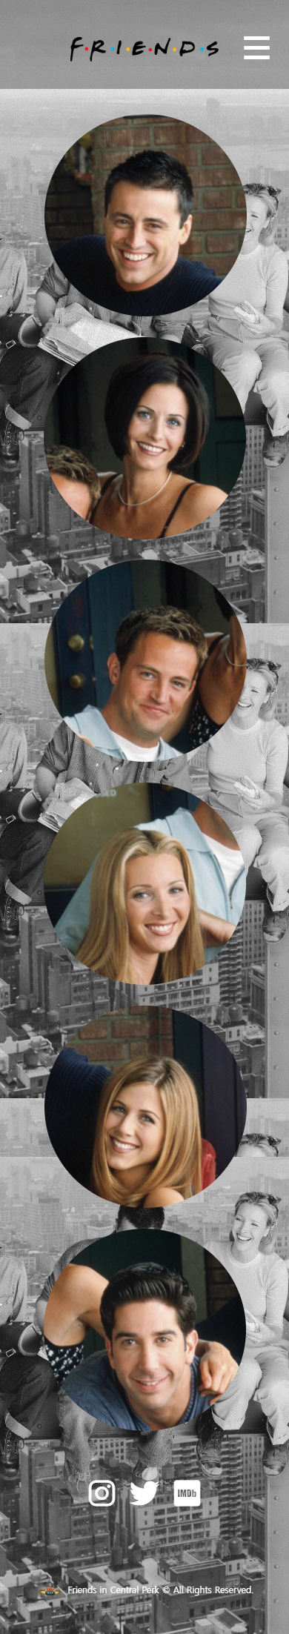
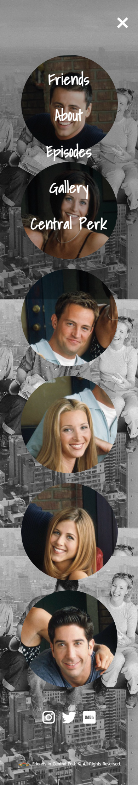
FRIENDS FANPAGE
01 기획의도
02 제작기법
03 레이아웃
04 상세디자인
05 검사
4-2 MOBILE
Main Visual
- rem, % 단위 사용
햄버거 메뉴 버튼
- Javascript를 이용해 css 설정변경
- 서브페이지를 보였다 숨기기 위해
classList.toggle(“on”) 사용
글로벌 네비게이션
- <ul>, <li> 구성
- 미디어쿼리 이용해 css 변경

Slide 15
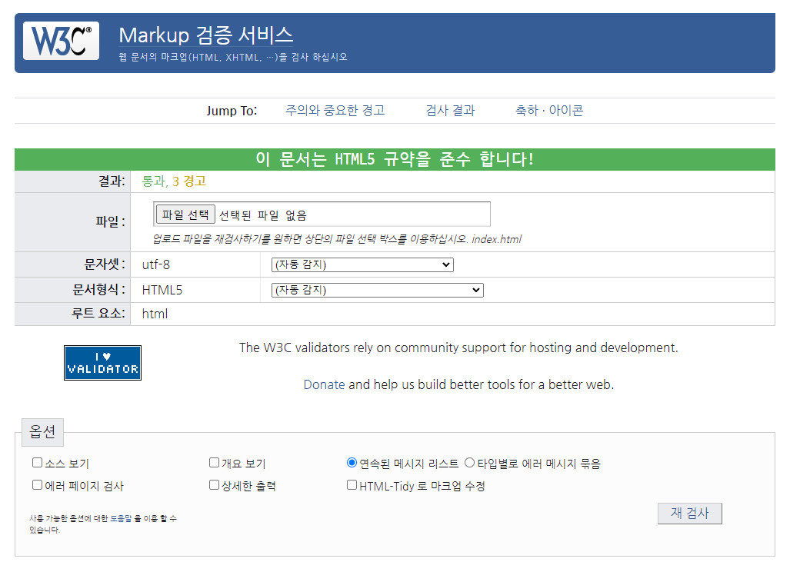
FRIENDS FANPAGE
01 기획의도
02 제작기법
03 레이아웃
04 상세디자인
05 검사
5-1 웹표준 검사
웹표준 검사
통과

Slide 16
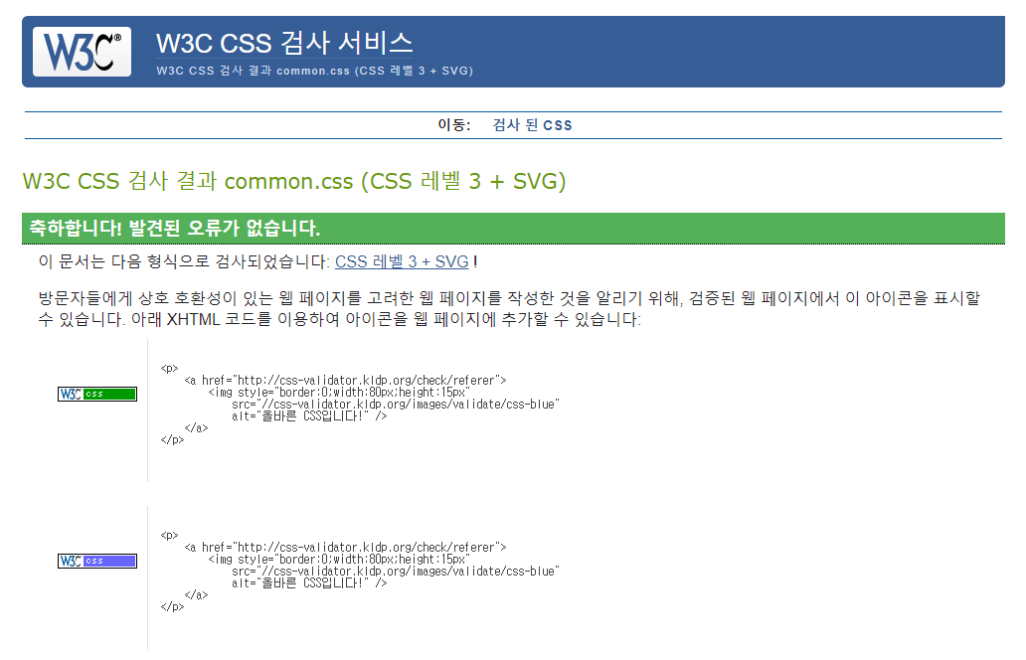
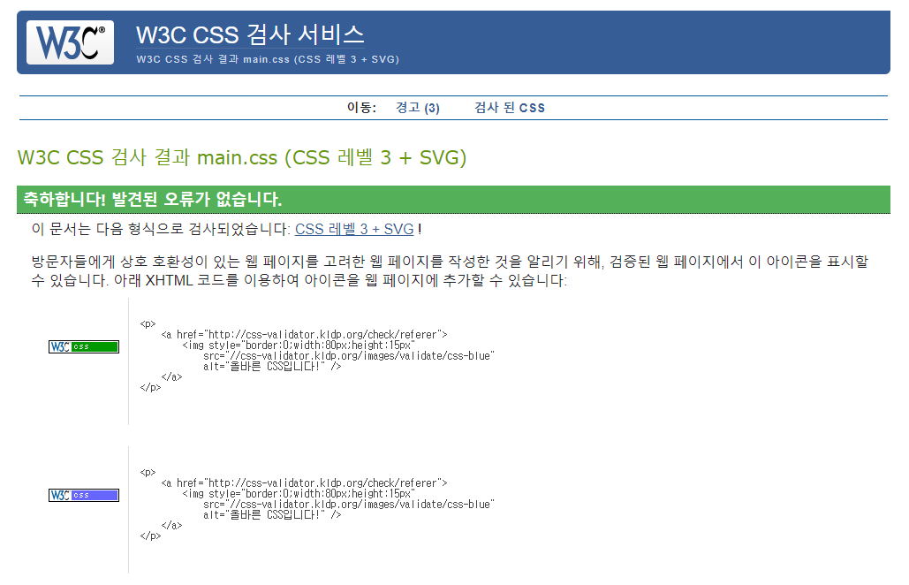
FRIENDS FANPAGE
01 기획의도
02 제작기법
03 레이아웃
04 상세디자인
05 검사
5-2 css 유효성 검사
css유효성검사
통과

Slide 17
THANK YOU
FRIENDS FANPAGE

